Slide 1

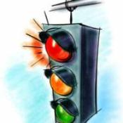
уппа
Неделя безопасности дорожного движения
МБДОУ Дубасовский ДС

Slide 2

Неделя дорожной безопасности проводилась в соответствии с разработанным планом. Были запланированы различные мероприятия,
в процессе проведения которых закреплялись и формировались знания детей о правилах дорожного движения.

Slide 3
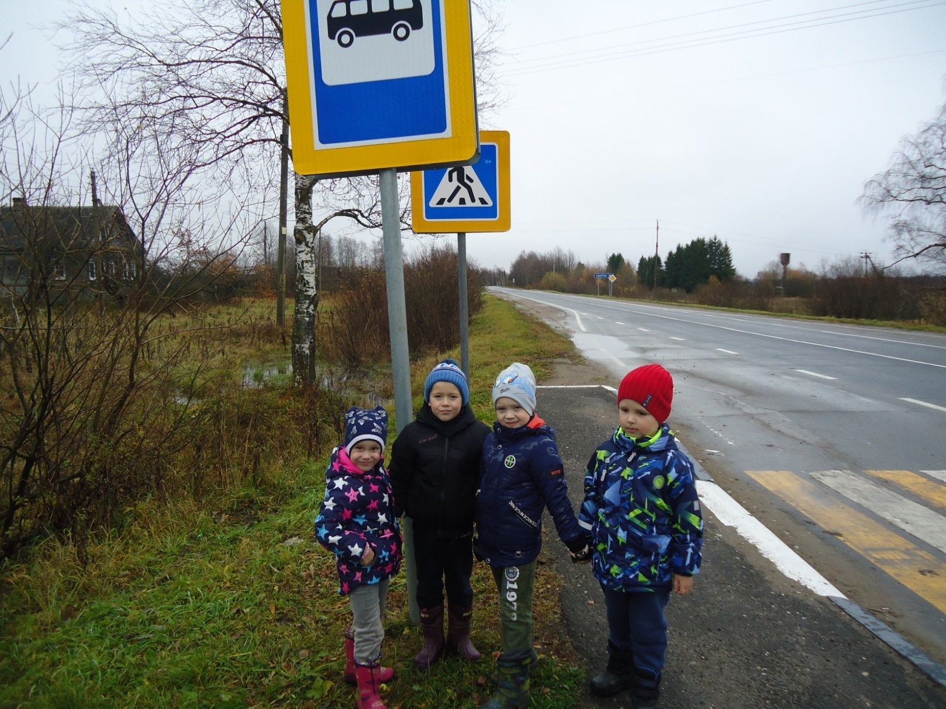
Целевая прогулка: «Знакомство с улицей»

Slide 4
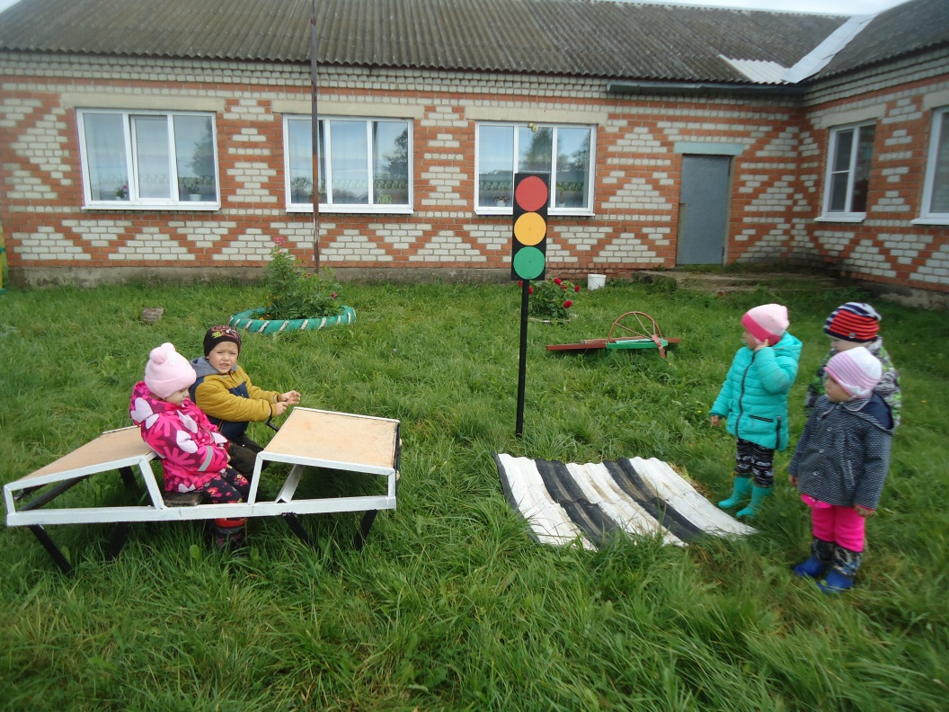
Сюжетно-ролевая игра

Slide 5
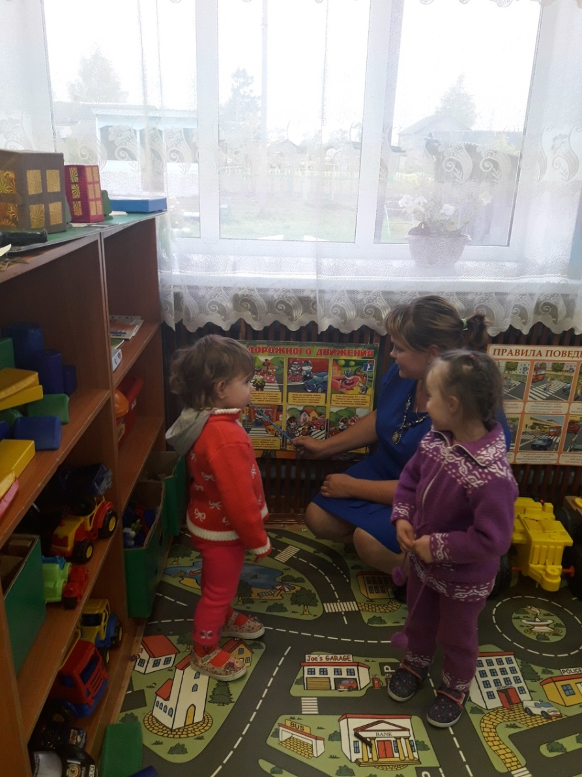
Беседа с детьми: «Всем ребятам надо знать, как по улице шагать»

Slide 6
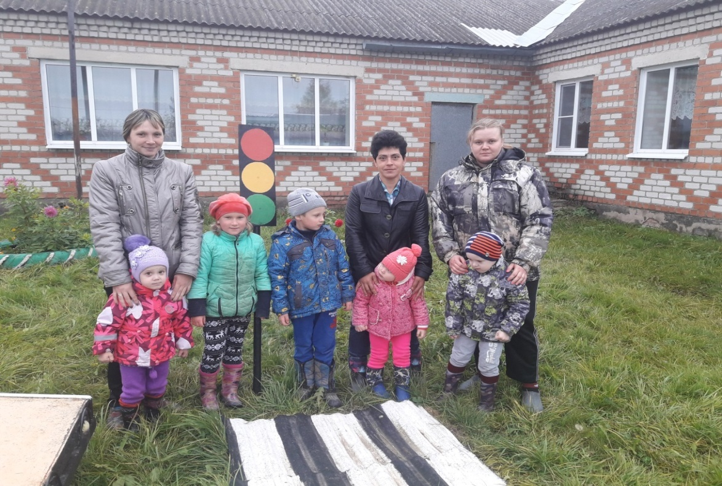
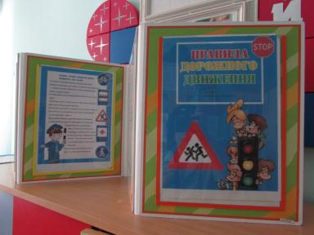
Работа с родителями

Slide 7
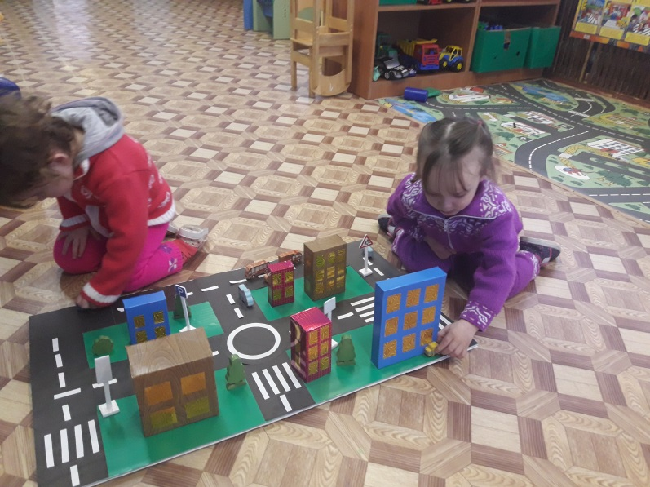
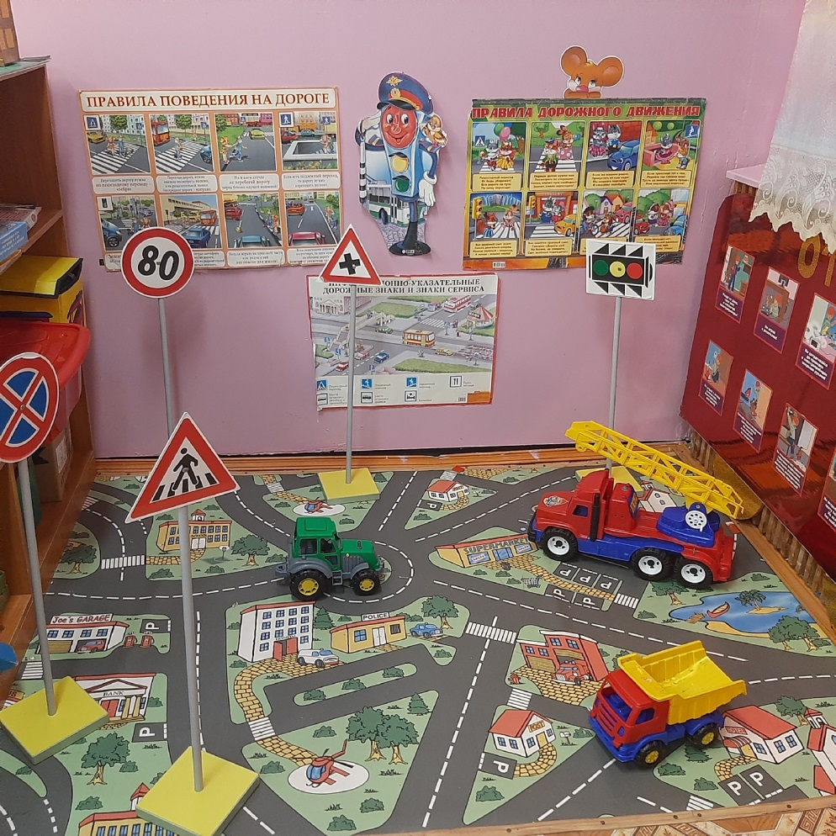
Организация
предметно – развивающей среды в группе

